Slide 1

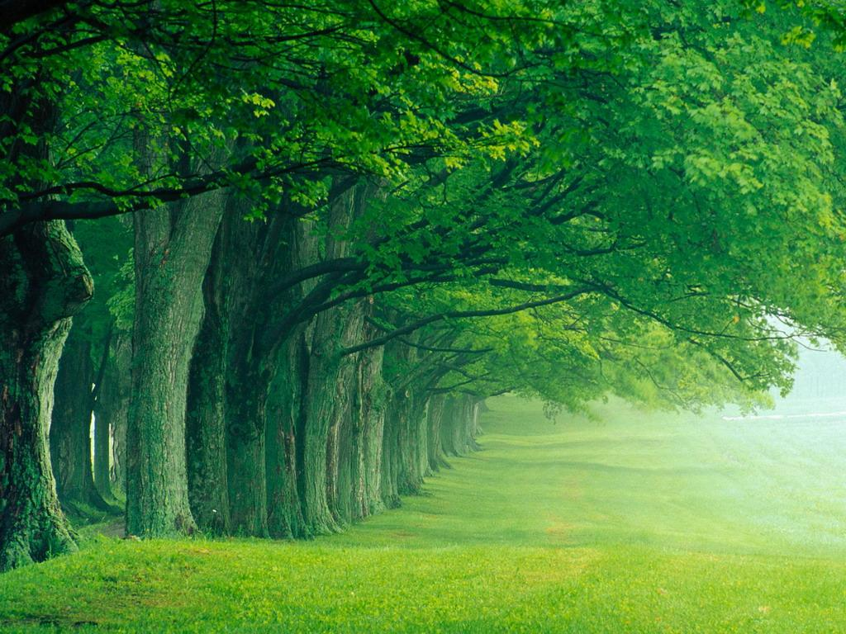
S版 三年级上册
一个小山村的故事

Slide 2
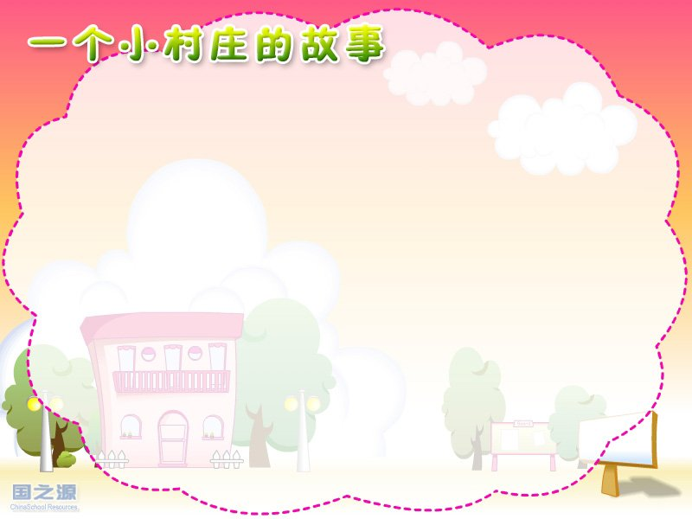
( )的小山村
美丽
（ ）的斧头
锋利
（ ）的土地
裸露
（ ）的山洪
咆哮

Slide 3
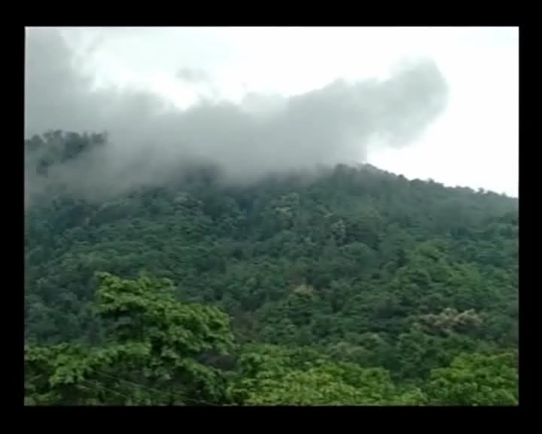

Slide 4

山脚下，曾经有过一个
美丽的小山村。山上是郁郁
葱葱的树林，村边是清澈见
底的小河。人们每天都能听
见鸟儿在林子里婉转地歌唱，
看到鱼儿在小河中自由自在
地游逛。
郁郁
葱葱的树林
清澈见
底的小河
鸟儿在林子里婉转地歌唱，
鱼儿在小河中自由自在
地游逛。

Slide 5
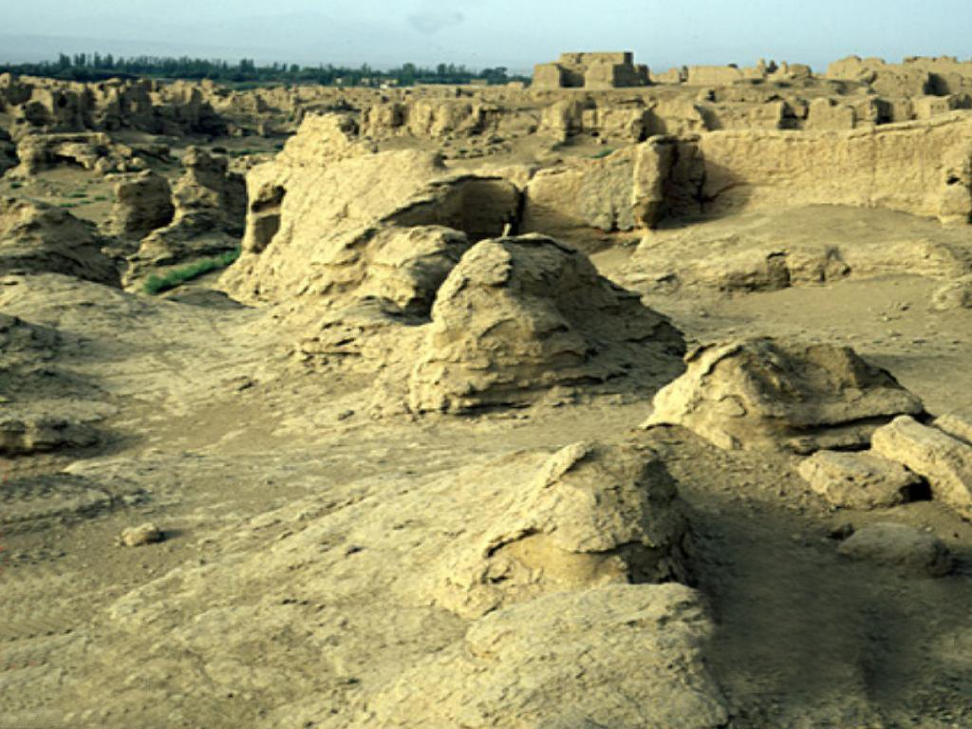

Slide 6


Slide 8
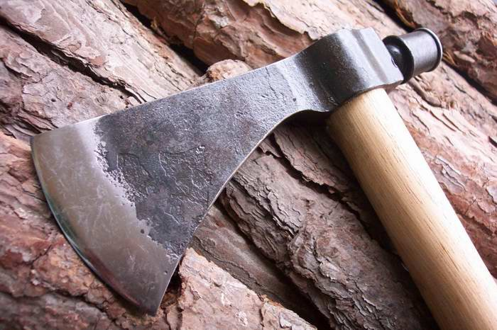

Slide 9
谁家想盖房,谁家想造犁,就拎起斧头到山上去,把树木一棵一棵砍倒,运下来。就这样，山上出现了裸露的土地。

Slide 10
谁家想盖房, 谁家想造犁,就拎起斧头到山上去,把树木一棵一棵砍倒,运下来。

Slide 11
谁家想（ ），
就拎起斧头到山上去，把树木一棵一棵砍倒，运下来。

Slide 12
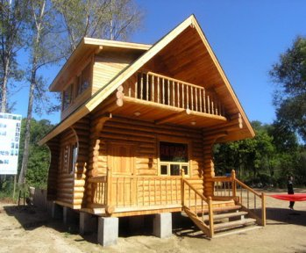
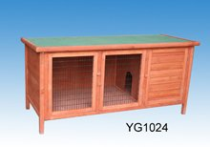
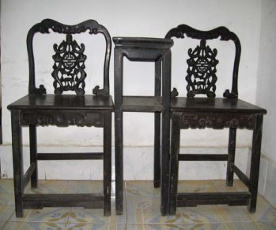
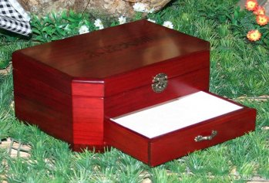
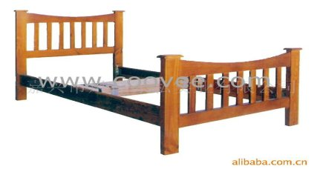
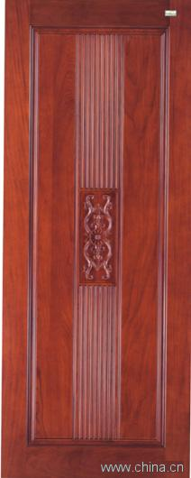
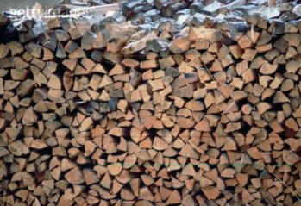
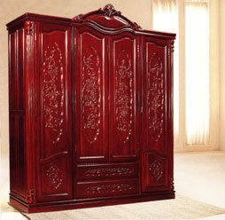

Slide 13
谁家想盖房,谁家想造犁,就拎起斧头到山上去,把树木一棵一棵砍倒,运下来。
谁
谁

Slide 15
谁家想盖房,谁家想造犁,就拎起斧头到山上去,把树木一棵一棵砍倒,运下来。
拎

Slide 16
一年年，一代代，山上的树木不断减少，裸露的土地不断扩大……
一年年，
一代代

Slide 17
树木变成了一栋栋大大小小的房子，变成了各式各样的家具，还有大量的树木随着烟囱冒出的浓烟，消失在天空中了。

Slide 18
一年年，一代代，山上的树木不断减少，裸露的土地不断扩大……树木变成了一栋栋大大小小的房子，变成了各式各样的家具，还有大量的树木随着烟囱冒出的浓烟，消失在天空中了。

Slide 21
什么都没有了——所有靠斧头得到的一切，包括那把锋利的斧头。

Slide 22
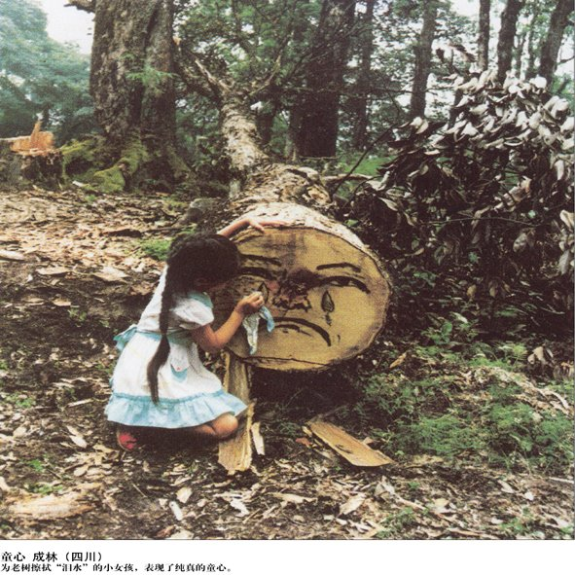


Slide 23
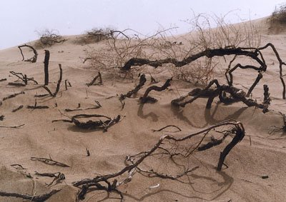

Slide 24
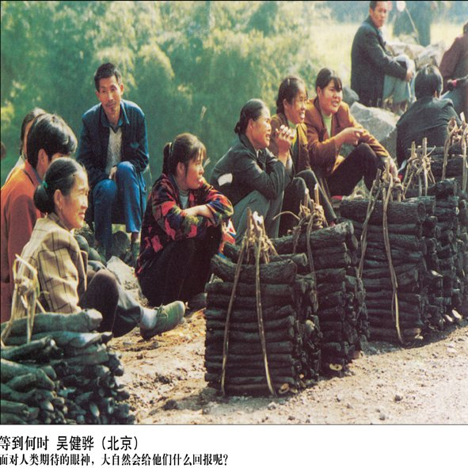

Slide 25
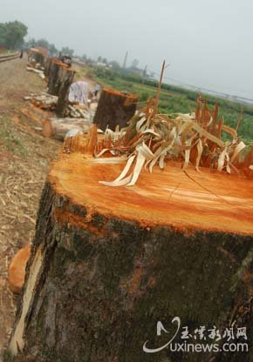

Slide 26
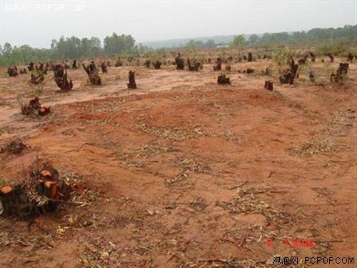

Slide 27
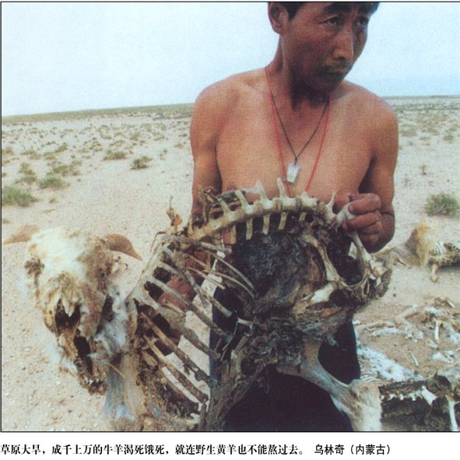

Slide 28
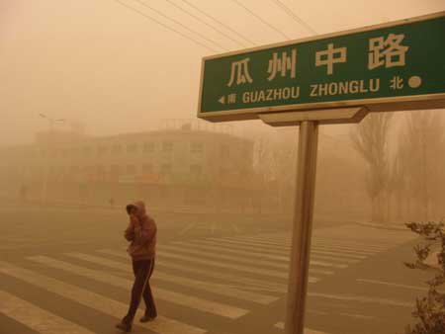

Slide 29
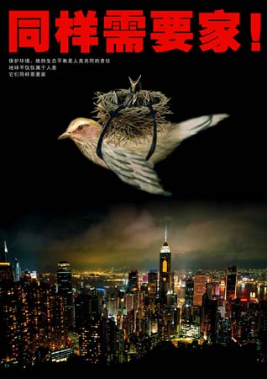

Slide 30
